Slide 1
Le ribosome

Slide 2
PLAN DU COURS
DEFINITION ET STRUCTURE DES RIBOSOSMES
ROLES DES RIBOSOMES
BIOGENESE DES RIBOSOSMES

Slide 3
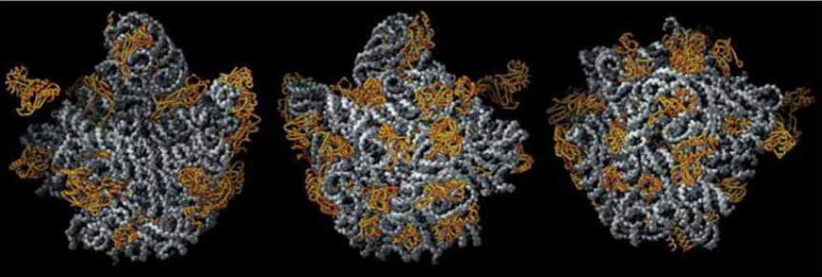
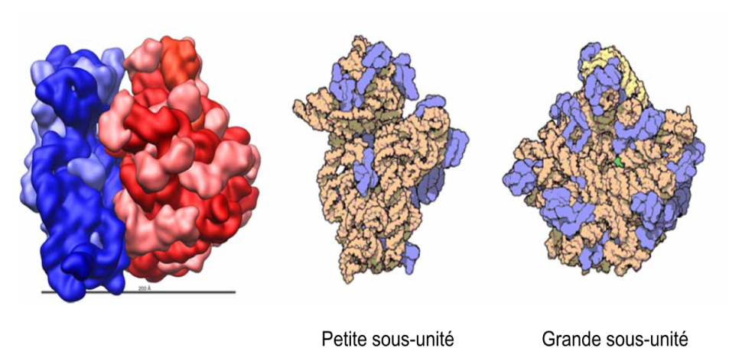
Particule ribonucléoprotéique(ARN ribosomiques (ou ARNr) et des protéines ribosomiques)
composés de deux sous-unités: une grande (L pour large) et une petite (S pour small) sous-unité

Slide 4
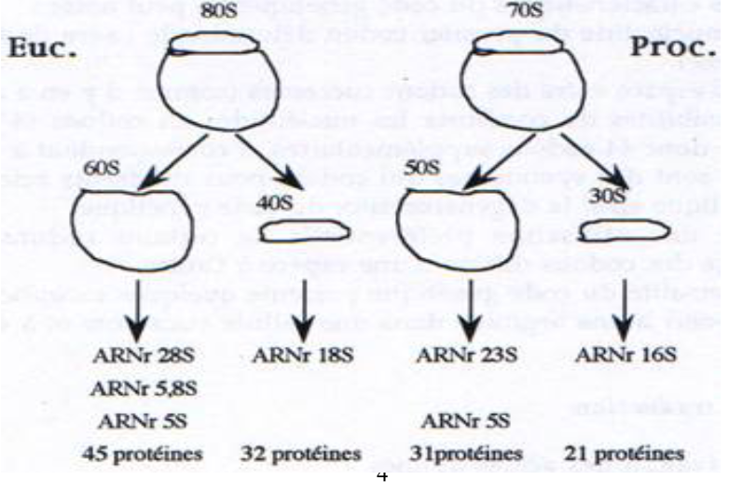

Slide 6
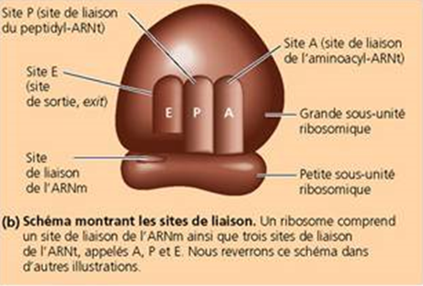
Sites importants
Site A
Site P
Site E

Slide 7
Rôles des ribosomes
biogenèse des protéines
la transcription traduction
(dans le noyau) (dans le cytoplasme)

Slide 8
Terminologie
- ADN : Acide Désoxyribonucléique
- ARN : Acide Ribonucléique
* ARNm : ARN messager
* ARNt : ARN de transfert
- Codon, Anticodon

Slide 9
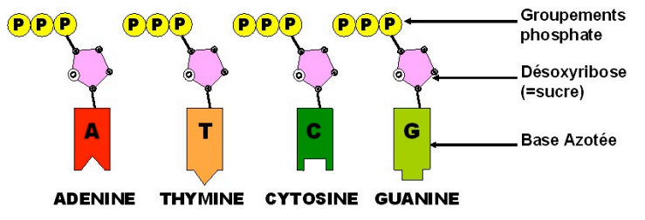
ADN : Acide Désoxyribonucléique
ADN = succession de nucléotides
Un Nucléotide :
- 1 base * purique (A,G)
ou
* pyrimidique (C,T)
- 1 sucre = désoxyribose
- 1 phosphate

Slide 10
Séquence de l’ADN transcrite en :
* ARNm qui code pour une protéine ou
* ARNt ou
* ARNr ou

Slide 11
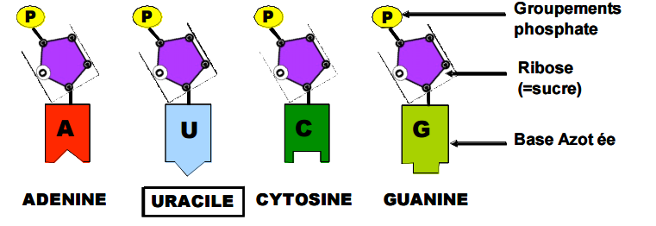
ARN :acide ribonucléique
L’ARNm ou acide ribonucléique est constitué d’un seul brin, formé par l’enchaînement de 4 nucléotides différents Chacun de ces nucléotides est formé d’une molécule de sucre, le ribose, d’une molécule d’acide phosphorique et d’une base azotée : A, C, G, U.

Slide 12
Les PROTEINES:
- Toutes les protéines sont formées d’une succession d’AA liés les uns aux autres dans un ordre précis.
Acide aminé :
- C’est l’élément de base des protéines.
- Au nombre de 20.
- Formé en générale d’un carbone auquel sont liés :
* un groupement amine (NH2), un groupement COOH et une portion variable d’un AA à l’autre =radical.
Structure primaire : liaison peptidique entre ≠ AA.
- H3N+---AA1---AA2---AA3---AAn---COO

Slide 15
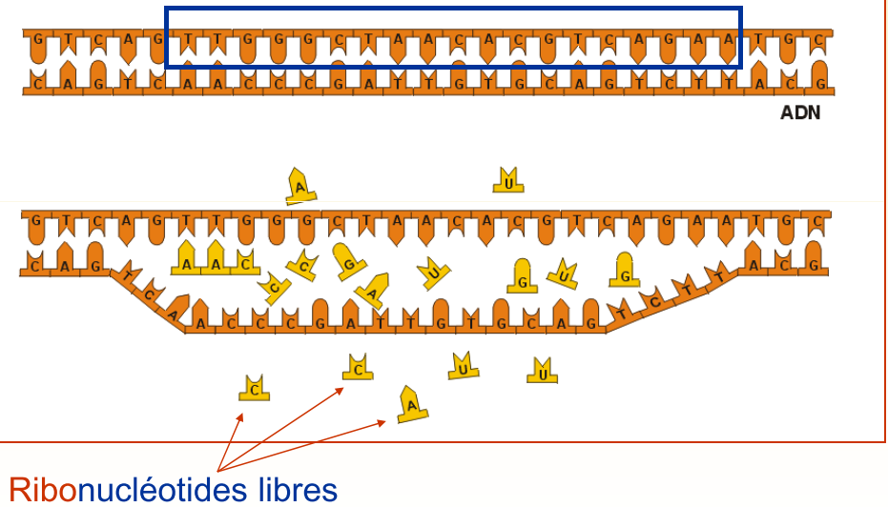

Slide 16
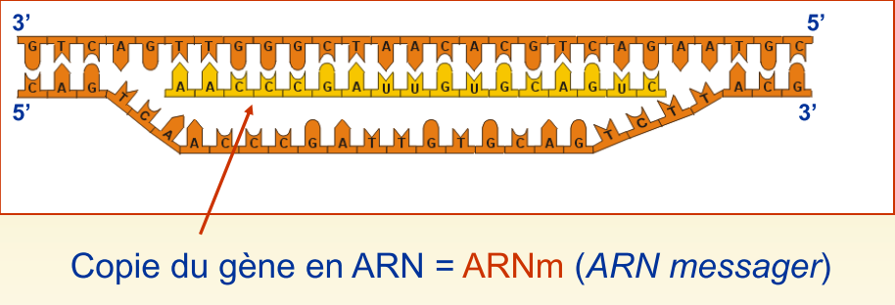
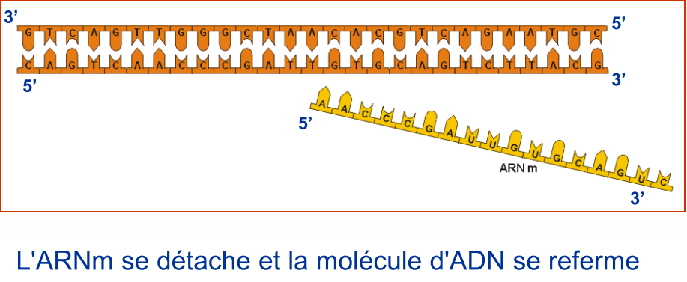

Slide 17
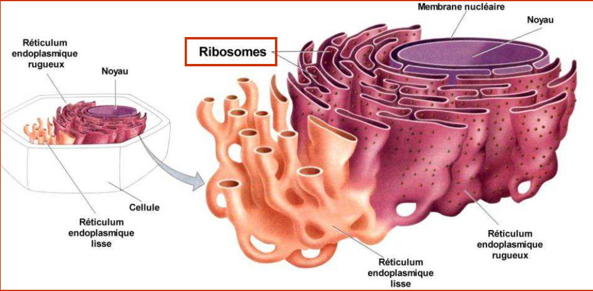

Slide 18
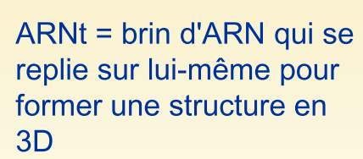
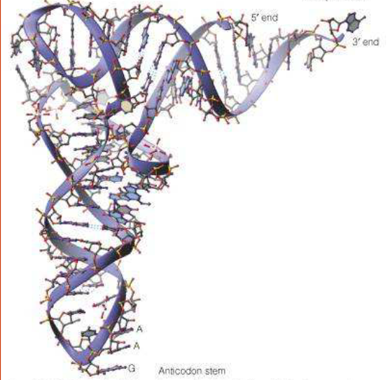

Slide 22
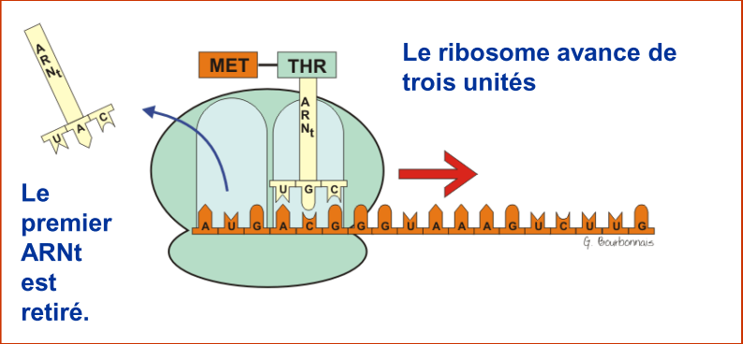
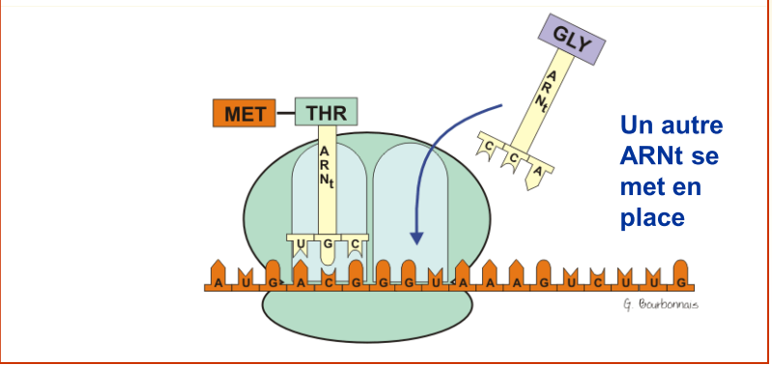

Slide 24
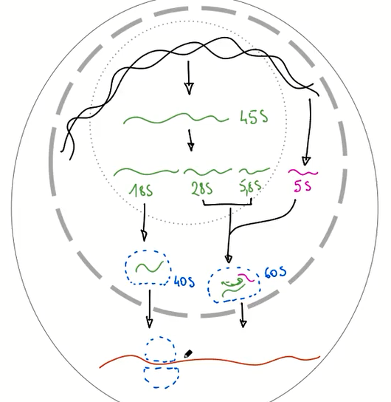
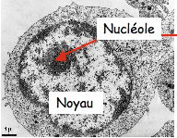
BIOGENESE DES RIBOSOSMES

